Slide 1
Особиста гігієна школяра
Розмаїтий Дмитро, 9-Б клас

Slide 2
Під особистою гігієною розуміють сукупність гігієнічних правил, які сприяють зміцненню та збереженню здоров’я людини, збільшенню тривалості її активного життя. Вона включає правила гігієнічного утримання тіла, порожнини рота, статевих органів, а також користування взуттям, білизною, одягом, житлом, тощо. Підвищенню стійкості організму до різних несприятливих факторів, пристосуванню людини до навколишнього середовища також сприяють правильне харчування, гартування, фізкультура, регулярні заняття зарядкою та інші гігієнічні заходи.

Slide 3
Догляд за шкірою обличчя
Шкіра різних частин тіла потребує різного догляду. Водночас слід враховувати, що є шкіра нормального, сухого та жирного типу.

Slide 4
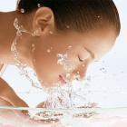
Якщо шкіра нормальна, краще користуватися водою кімнатної температури, бо холодна вода, звужуючи кровоносні судини, погіршує її живлення, перешкоджає виділенню секрету сальних залоз, а гаряча – робить шкіру в’ялою і нестійкою проти холоду, знижує її еластичність. Умиваються вранці та ввечері (з милом).

Slide 5


При сухій шкірі з милом умиваються раз на тиждень. Уранці умиваються водою кімнатної температури. Вона на якийсь час звужує судини, потім розширює, посилюючи приплив крові до шкіри і поліпшуючи її живлення. На ніч можна вмитися теплою водою, що заспокоює.

Slide 6
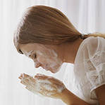
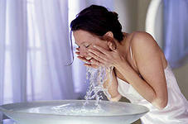
Якщо шкіра обличчя жирна, вранці умиваються прохолодною водою, а ввечері поперемінно теплою і прохолодною з милом.

Slide 7
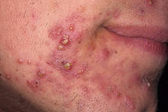
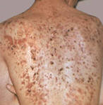
У підлітків внаслідок підвищення активності статевих гормонів стимулюється функція сальних залоз шкіри, розташованих на обличчі, верхній частині грудей і спини. Одночасно ускладнюється вихід секрету, внаслідок чого у вихідних протоках утворюються сальні пробки – комедони. Вони можуть запалюватися, збільшуватися в розмірах, набирати рожевого кольору, нагноюватись.

Slide 8
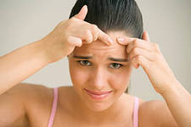
Не слід видавлювати вугри, бо після цього запалення посилюється, з’являються синюшні плями та рубці. Появі вугрів сприяє недостатня фізична активність на свіжому повітрі, перевтома, недосипання, вживання таких харчових продуктів як хрін, гірчиця, оцет, перець, кава, какао, міцний чай, а також надлишок жирів і вуглеводів.

Slide 9

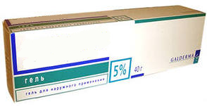
Незважаючи на велику кількість засобів для боротьби із вугровими висипами, які пропонує реклама, самим правильним буде не займатися самолікуванням, а звернутися до лікаря-дерматолога й дослухатися до його порад.

Slide 10
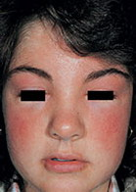
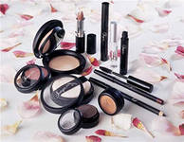
У підлітковому віці актуальним для дівчат стає використання декоративної косметики. Важливо розуміти, що функція декоративної косметики – підкреслити найкращі індивідуальні риси, тому не слід нею зловживати. Крім того, надмір косметики може поглибити проблеми зі шкірою чи викликати алергічні реакції.

Slide 11
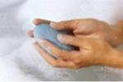
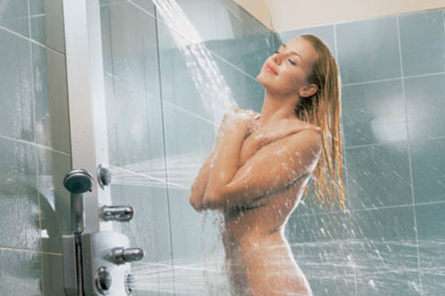
Тіло та руки
Дуже важливо привчити дітей під час умивання мити обличчя до лінії волосся, шию та вуха, чистити ніс, спочатку одну, потім другу ніздрю.
Купатися потрібно не рідше одного разу на тиждень. Температура води повинна сягати 37–38 ºС, тривалість купання 10–15 хв. Якщо є можливість, душ варто приймати щоденно, але не завжди з милом, щоб не пересушити шкіру.

Slide 12
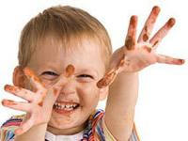
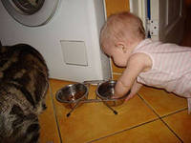
Особливо важливо стежити за чистотою рук. Змалечку дитині потрібно пояснювати, що руками людина бере різні предмети: олівці, ручки, книги, зошити, м’ячі, іграшки, гладить тварин, береться за ручки дверей, торкається різних предметів у туалетних кімнатах. На всіх цих предметах є бруд, часто невидимий для ока, який залишається на шкірі пальців. Якщо брати немитими руками продукти харчування (хліб, яблука, цукерки тощо), торкатися обличчя, то цей бруд через рот може потрапити в організм. З брудом різні хвороби передаються від хворої людини здоровій.

Slide 13
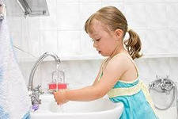
І дорослі, і діти повинні мити руки з милом перед кожним прийомом їжі, після повернення з громадських місць, перед початком і після закінчення навчальних занять, після ігор, гімнастичних вправ, роботи (прибирання кімнати, робота на городі), після кожного відвідування туалету і перед сном.

Slide 14

Якщо під час роботи потрібно користуватися гострими або забрудненими предметами, можна надягнути гумові або брезентові рукавиці. Під час прання, прибирання житла можна скористатися захисними кремами.
Щоб попередити пересушування шкіри, руки після миття добре витирають.

Slide 15
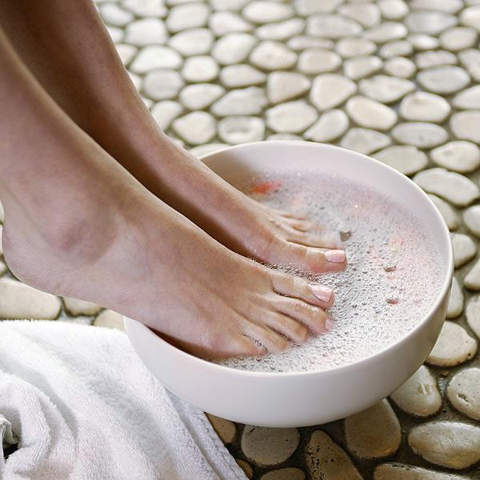
Ноги
Постійного догляду потребують також ноги. Їх миють щоденно перед сном прохолодною водою з милом, тому що на ногах особливо сильно потіє шкіра й накопичується бруд. Після миття ноги потрібно ретельно витирати спеціальним рушником, особливо між пальцями.

Slide 16
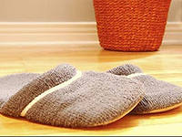
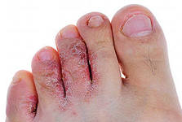
Нерегулярне миття ніг, носіння брудних шкарпеток, панчіх сприяє появі зопрілостей та натертостей, а також призводить до виникнення грибкових захворювань. Аби запобігти неприємним наслідкам, не рекомендується одягати і міряти чуже взуття. У лазні, басейні, на пляжі потрібно надягати спеціальні капці. Панчохи й шкарпетки слід міняти не рідше ніж через день. Вдома – перевдягатися у домашні черевики або капці.

Slide 17
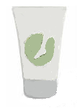
Якщо на шкірі ніг є потертості або дрібні тріщинки, то корисно робити ванну з календулою (на 1 літр води 1 столова ложка календули).
Для профілактики грибкових захворювань рекомендують 2–3 рази на тиждень протирати шкіру ніг столовим оцтом або спеціальним лосьйоном. У окремих випадках доцільно застосовувати пом’якшувальні гелі та креми для ніг.

Slide 18
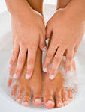
З метою загартовування організму підлітка перед сном корисно мити ноги з милом, поступово знижуючи температуру води. Якщо ноги потіють, то після миття їх добре висушують і обтирають 5% розчином формаліну. Можна припудрювати ноги порошком з борної кислоти (10 г) і тальку (90 г); при сильному потінні ніг до суміші додають 3 г саліцилової кислоти.

Slide 19
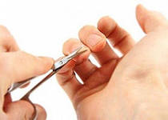
Нігті
Догляду вимагають нігті на пальцях рук і ніг. Брудні нігті – це ознака неакуратної, неохайної людини, яка не дотримується правил особистої гігієни.
Нігті необхідно акуратно підстригати, тому що під довгими нігтями зазвичай накопичується бруд, видалити який важко. Крім того, довгими нігтями можна подряпати шкіру собі та оточуючим.

Slide 20
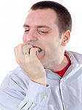


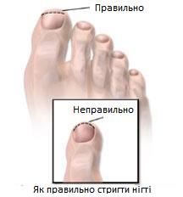

Швидкість росту нігтів на руках становить приблизно 1 мм на тиждень, на ногах вони ростуть у 3–4 рази повільніше. Тому нігті на руках потрібно стригти раз на тиждень, роблячи напівкруглий край, на ногах – раз на 3–4 тижні, роблячи прямий зріз, щоб не сталося вростання в шкіру.
Краще стригти нігті після купання, коли вони м’якші.
У жодному разі не можна гризти нігтів!

Slide 21

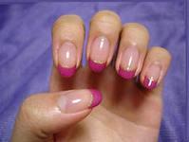
Діти, а тим більше підлітки, в усьому хочуть бути схожими на дорослих, тому їх дуже рано починає цікавити манікюр. Сьогодні вважається, що грамотно зроблений гігієнічний манікюр навіть корисний, оскільки допомагає позбавитися шкідливої звички гризти нігті та кутикули. Спеціалісти радять хоча б одного разу звернутися до професіоналів, які навчать батьків та дітей правильно робити манікюр. Завжди слід пам’ятати, що інструменти мають бути продезінфікованими, а лаки не вміщувати шкідливих речовин. Дітям не рекомендується зрізати кутикули та користуватися пилочкою.

Slide 22
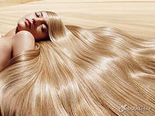
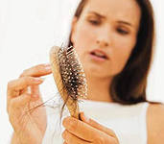
Волосся
На голові людини росте 80–100 тис. волосин. Кожна з них може жити 2–4 роки. Нормально, коли за добу випадає кілька десятків волосин. Найбільш інтенсивно зміна волосся відбувається навесні та влітку.

Slide 23

До передчасного посивіння і випадіння волосся призводять нераціональне харчування, емоційні та розумові перевантаження, загальна перевтома. Негативно позначаються на його стані інфекційні, хронічні захворювання, фізіологічна перебудова, зв’язана зі статевим дозріванням, вагітністю, старінням: за цих умов волосся тьмяніє, погано лежить, починає випадати.

Slide 24
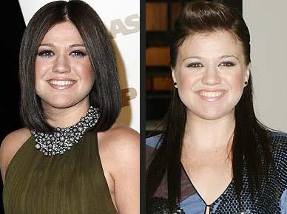
Для кращого росту волосся треба час від часу змінювати зачіску.
Якщо кінчики волосся розщеплюються, їх зрізають.
?

Slide 25


Шкідливими для волосся є гаряча завивка, начісування і часте змочування водою. Від високої температури при гарячій завивці руйнується структура волосини і її механічні властивості, начіс сплутує волосся, ускладнює догляд за ним, а часте змочування водою сприяє затриманню на волоссі пилу, солей води, внаслідок чого воно втрачає еластичність, стає ламким. Так само шкідливим є фарбування волосся, особливо улюбленими підлітками фарбами ядучих кольорів.

